Slide 1


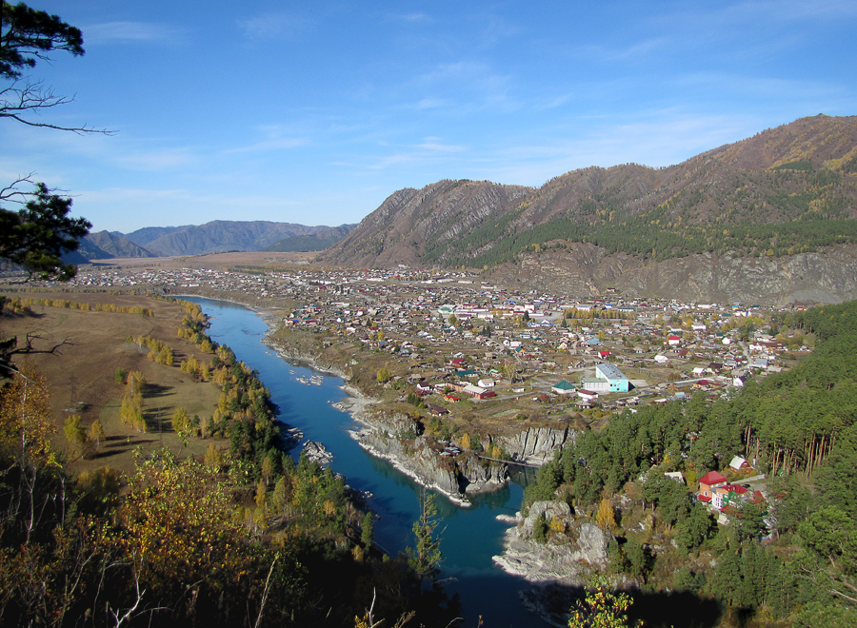

РЕСПУБЛИКА
АЛТАЙ
В РАМКЕ СЛЕДУЕТ РАЗМЕСТИТЬ ФОТО ВАШЕГО МУНИЦИПАЛИТЕТА
В РАМКЕ СЛЕДУЕТ КРУПНО РАЗМЕСТИТЬ ГЕРБ ВАШЕГО МУНИЦИПАЛИТЕТА
ИНВЕСТИЦИОННЫЙ ПРОФИЛЬ ЧЕМАЛЬСКОГО РАЙОНА

Slide 2
РЕСПУБЛИКА
АЛТАЙ
Преимущества 03
Реализуемые инвестиционные проекты 12
Общая характеристика 04
Организационные проблемы 13
Социально-экономические показатели 05
Меры господдержки 14
Занятость и доходы населения 06
Цель и задачи проекта 15
Ресурсная база 07
Методология разработки 16-17
Социальная инфраструктура 08
Состав рабочей группы 18
Туризм 9-11
Контакты 15
ИНВЕСТИЦИОННЫЙ ПРОФИЛЬ ЧЕМАЛЬСКОГО РАЙОНА

Slide 3






преимущества
ПРЕИМУЩЕСТВА ЧЕМАЛЬСКОГО РАЙОНА
ТРАНСПОРТНАЯ
ДОСТУПНОСТЬ
Автомобильный транспорт
БЛИЗОСТЬ
К АДМИНИСТРАТИВНОМУ ЦЕНТРУ
100 км. г. Горно-Алтайск
РАЗВИТЫЙ СЕКТОР ТУРИЗМА
БОГАТОЕ ИСТОРИКО-КУЛЬТУРНОЕ НАСЛЕДИЕ
УНИКАЛЬНЫЕ ДОСТОПРИМЕЧАТЕЛЬНОСТИ
УНИКАЛЬНЫЙ КЛИМАТ
ИНВЕСТИЦИОННЫЙ ПРОФИЛЬ ЧЕМАЛЬСКОГО РАЙОНА

Slide 4
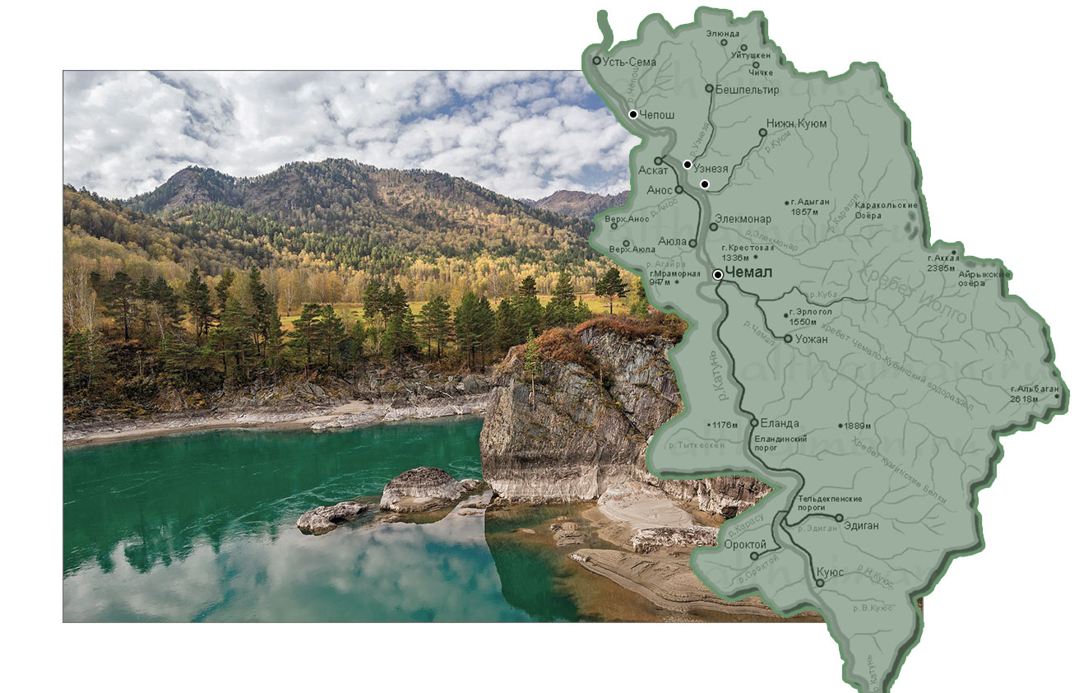



общая характеристика
ОБЩАЯ ХАРАКТЕРИСТИКА ЧЕМАЛЬСКОГО РАЙОНА
водный транспорт
Нижний Новгород➝ Балахна ➝ Городец
10,4 тыс. чел.
4,4 тыс. чел.
3018,67 км2
3,37 чел/км2
Численность населения МО, 2023 г.
Население с. Чемал, 2023 г.
Общая площадь МО
Плотность населения МО
ИНВЕСТИЦИОННЫЙ ПРОФИЛЬ ЧЕМАЛЬСКОГО РАЙОНА

Slide 5
социально-экономические показатели
СОЦИАЛЬНО-ЭКОНОМИЧЕСКИЕ ПОКАЗАТЕЛИ
ЧЕМАЛЬСКОГО РАЙОНА
Объем инвестиций в основной капитал
тыс. руб.
Количество субъектов малого и среднего предпринимательства
222 382
207 150
308 055
2023 год
468 единиц
Общий объем продовольственных товаров, реализованных в границах МО
млн. руб.
Отгружено товаров собственного производства
млн. руб.
2022 год
468 единиц
2021 год
995,6
1 268,4
1 308,7
497,7
1 168,7
1 088,8
Среднемесячная заработная плата работников крупных, средних и некоммерческих организаций
тыс. руб.
Площадь земельных участков МО, являющихся объектами налогообложения земельным налогом
га
Количество организаций коммунального комплекса на территории МО
2023 год
6 единиц
11,9
8,0
9,7
49 577
49 581
58 398
2022 год
6 единиц
2021 год
2022 год
2023 год
2021 год
ИНВЕСТИЦИОННЫЙ ПРОФИЛЬ ЧЕМАЛЬСКОГО РАЙОНА

Slide 6
доходы населения
СРЕДНЕМЕСЯЧНАЯ ЗАРАБОТНАЯ ПЛАТА РАБОТНИКОВ ПРЕДПРИЯТИЙ ЧЕМАЛЬСКОГО РАЙОНА ПО ОТРАСЛЯМ
СРЕДНЕМЕСЯЧНАЯ ЗАРАБОТНАЯ ПЛАТА РАБОТНИКОВ предприятий торговой отрасли
СРЕДНЕМЕСЯЧНАЯ ЗАРАБОТНАЯ ПЛАТА РАБОТНИКОВ предприятий гостиничной отрасли и предприятий общественного питания
СРЕДНЕМЕСЯЧНАЯ ЗАРАБОТНАЯ ПЛАТА РАБОТНИКОВ предприятий по операциям с недвижимым имуществом
2023
2023
2023
2021
2021
2021
СРЕДНЕМЕСЯЧНАЯ ЗАРАБОТНАЯ ПЛАТА РАБОТНИКОВ в области здравоохранения и социальных услуг
СРЕДНЕМЕСЯЧНАЯ ЗАРАБОТНАЯ ПЛАТА РАБОТНИКОВ предприятий в области культуры, спорта, организации досуга и развлечений
СРЕДНЕМЕСЯЧНАЯ ЗАРАБОТНАЯ ПЛАТА РАБОТНИКОВ в сфере образования
2023
2023
2023
2021
2021
2021
ИНВЕСТИЦИОННЫЙ ПРОФИЛЬ ЧЕМАЛЬСКОГО РАЙОНА

Slide 7









ресурсная база
РЕСУРСНАЯ БАЗА ЧЕМАЛЬСКОГО РАЙОНА
КЛИМАТ
ПРИРОДА
Климат резко континентальный
38 видов редких растений
28 видов животных, занесенных в Красную книгу России
средняя температура:
в январе -11℃, в июле + 19℃
Наивысшая точка МО 2 481 метров над уровнем моря
в среднем по году
9 дней в месяц идёт дождь
Самая низкая точка МО 355 метров над уровнем моря
ЗЕМЛИ
Общая площадь 301 900 га
Земли лесного фонда 230 522 га
Земли сельскохозяйственного назначения 54 515 га
Земли водного фонда 1 825 га
Земли населенных пунктов 1 674 га
ИНВЕСТИЦИОННЫЙ ПРОФИЛЬ ЧЕМАЛЬСКОГО РАЙОНА

Slide 8




социальная инфраструктура
СОЦИАЛЬНАЯ ИНФРАСТРУКТУРА ЧЕМАЛЬСКОГО РАЙОНА
ОБРАЗОВАНИЕ
ЗДРАВОХРАНЕНИЕ
СПОРТ
КУЛЬТУРА И ИСКУССТВО
8 учреждений
46
стационарных
коек
10
Спортивных учреждений
16
клубных учреждений
480 учащихся
дошкольного образования
15 библиотек
13
фельдшерско-акушерских пунктов
7
спортзалов
3 учреждения
441 учащихся
4
музея
дополнительного
образования
10
амбулаторно-поликлинических учреждений
9
стадионов
15
памятников
11 учреждений
1884 учащихся
4
стационарных учреждений
28
спортивных
сооружений
9
туристических маршрутов
школьного образования
ИНВЕСТИЦИОННЫЙ ПРОФИЛЬ ЧЕМАЛЬСКОГО РАЙОНА

Slide 9
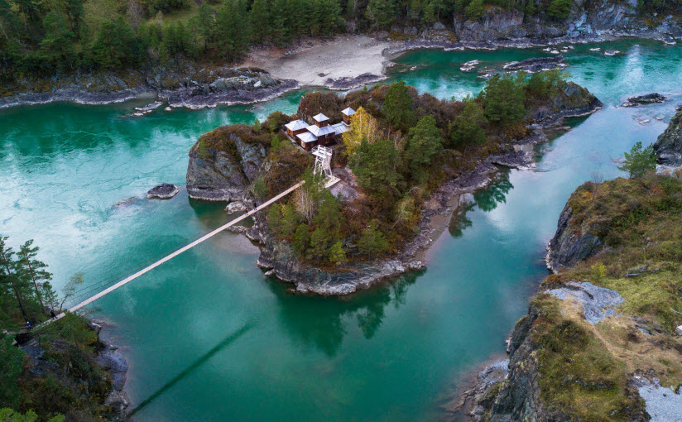
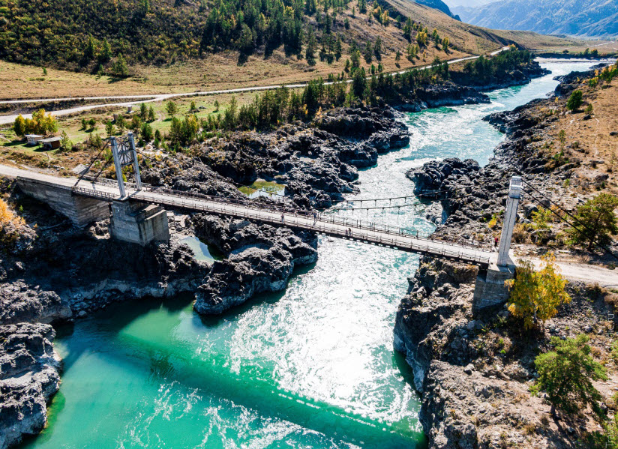
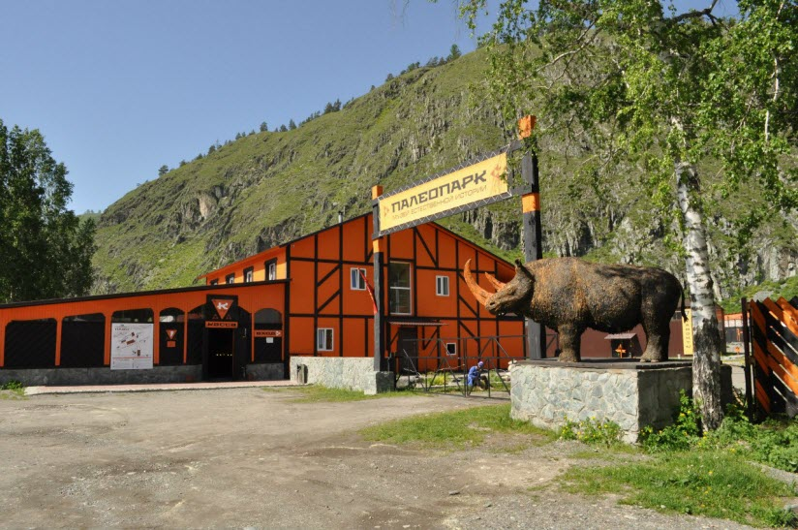
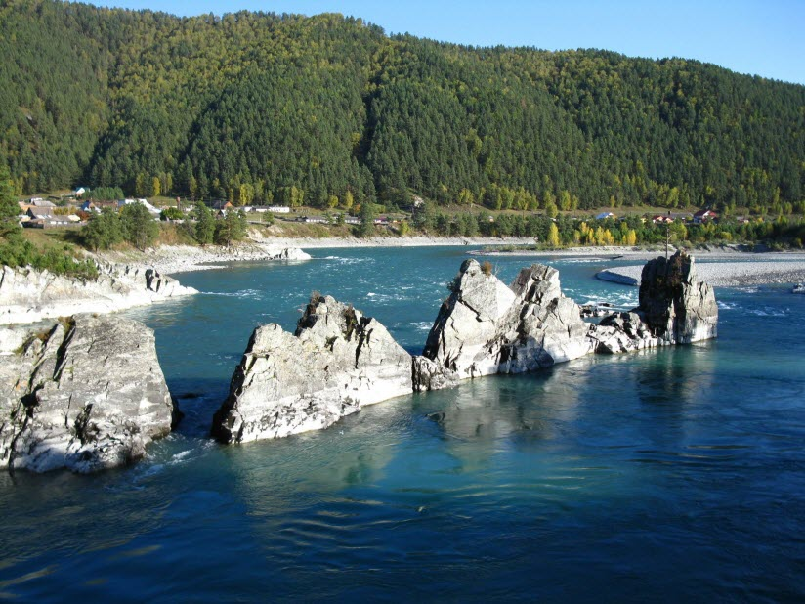
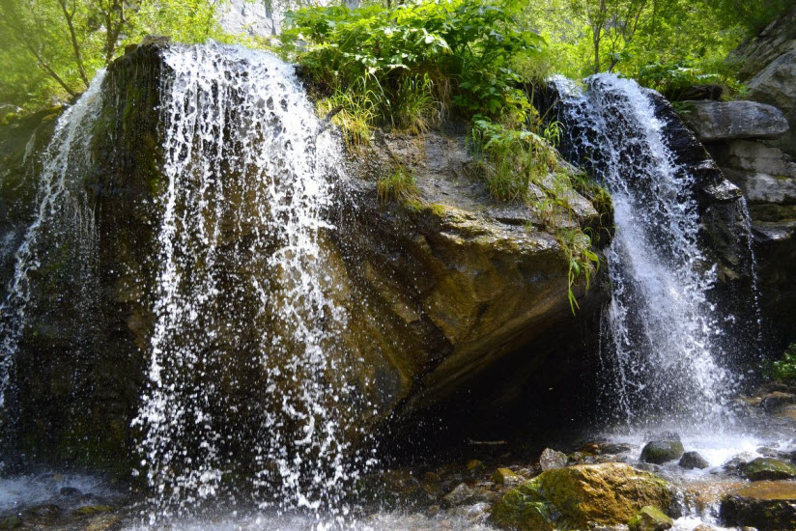
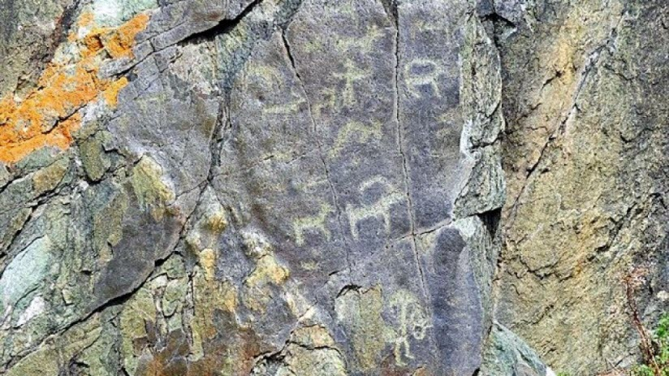
туризм
(ТУРИСТИЧЕСКИЕ ДОСТОПРИМЕЧАТЕЛЬНОСТИ ЧЕМАЛЬСКОГО РАЙОНА)
ОСТРОВ ПАТМОС
ОРОКТОЙСКИЙ МОСТ
МУЗЕЙ ЕСТЕСТВЕННОЙ ИСТОРИИ «ПАЛЕОПАРК»
СКАЛА «ЗУБЫ ДРАКОНА»
ВОДОПАД «ЧЕ-ЧКЫШ»
ПЕТРОГЛИФЫ ГРОТА КУЮС
ИНВЕСТИЦИОННЫЙ ПРОФИЛЬ ЧЕМАЛЬСКОГО РАЙОНА

Slide 10
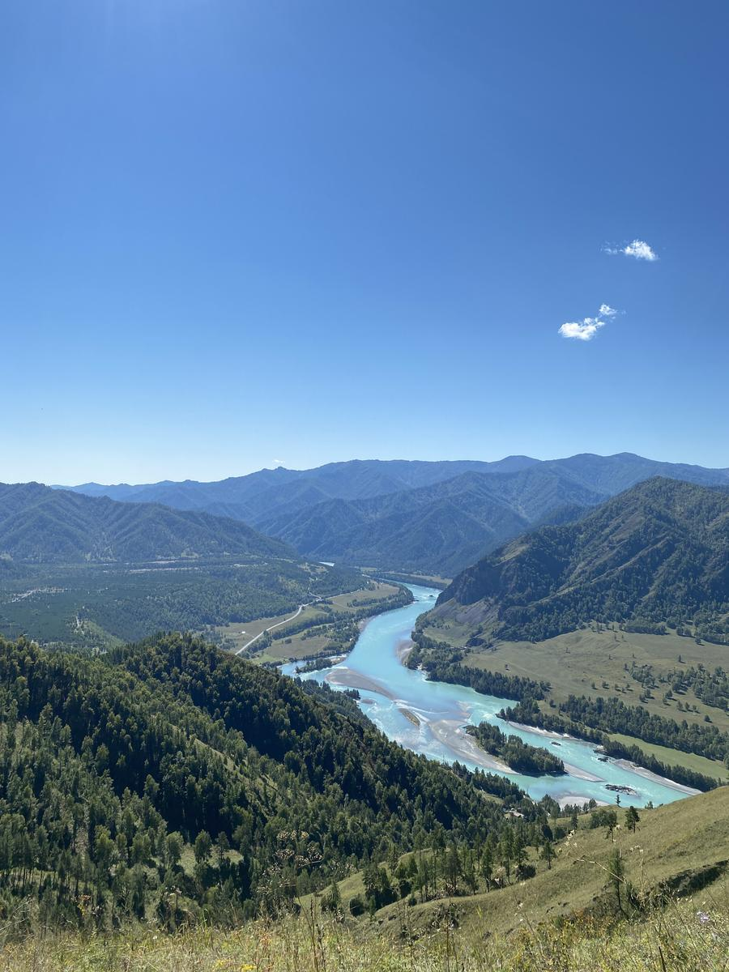
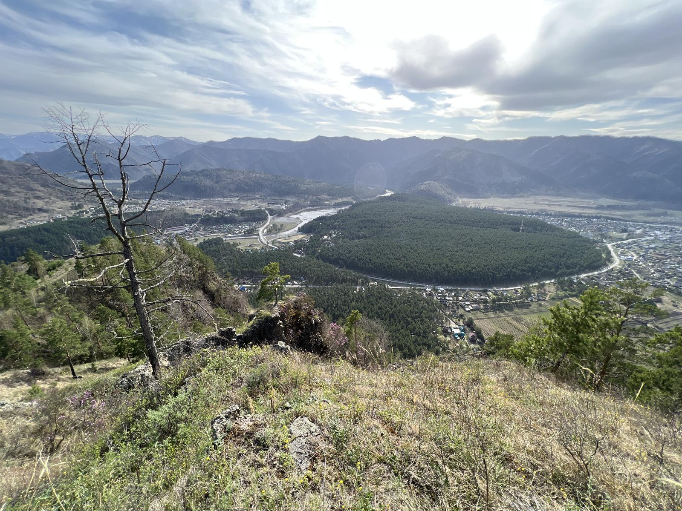
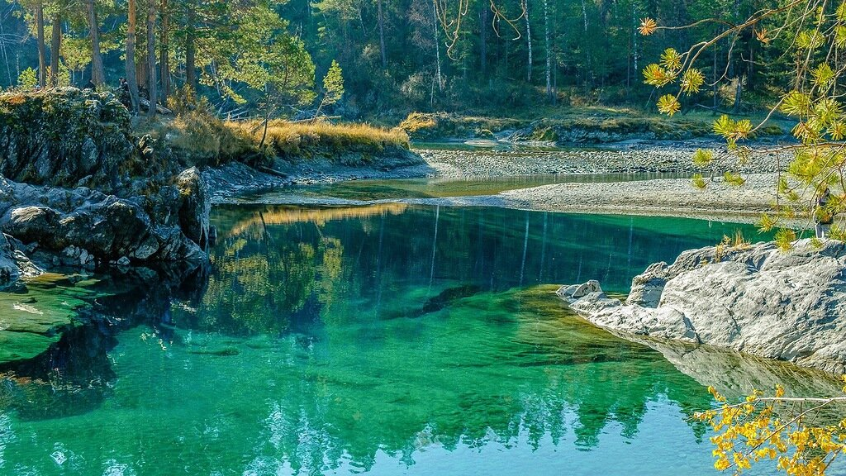
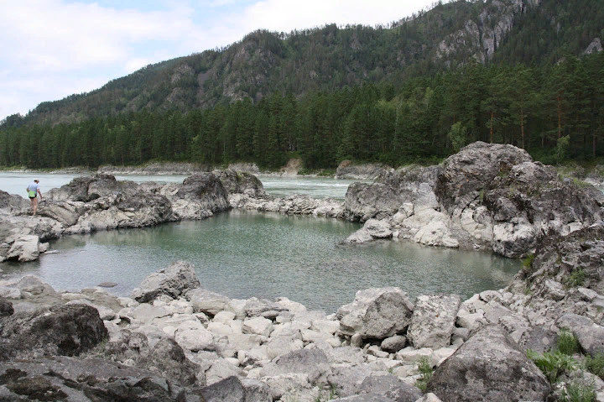
туризм
ТУРИЗМ
ТУРИСТИЧЕСКИЕ МАРШРУТЫ
ОРГАНИЗОВАНЫ ТУРИСТИЧЕСКИЕ
ПЕШЕХОДНЫЕ И АВТОМОБИЛЬНЫЕ МАРШРУТЫ
1
Пешеходный маршрут «Курорт Чемал – Усть-Аюла» (9,9 км.)
2
Пешеходный маршрут «Подъем на гору Верблюд» (3 км.)
3
Пешеходный/автомобильный маршрут «Катунские ванны «Усть-Семинские» (3,2 км.)
4
Автомобильный/пешеходный маршрут «Водопад «Че-чкыш» (15,5 км.)
5
Пешеходный маршрут «Козья тропа» (1,2 км.)
6
Пешеходный маршрут «Зубы дракона» (с. Элекмонар 300м.)
7
Пешеходный маршрут «Рублевка» (1,2 км. из с. Элекмонар)
8
Автомобильный маршрут «Ороктойский мост» (41 км.)
9
Пешеходный маршрут «Голубые озера» (5,6 км. из с. Аскат)
ИНВЕСТИЦИОННЫЙ ПРОФИЛЬ ЧЕМАЛЬСКОГО РАЙОНА

Slide 11
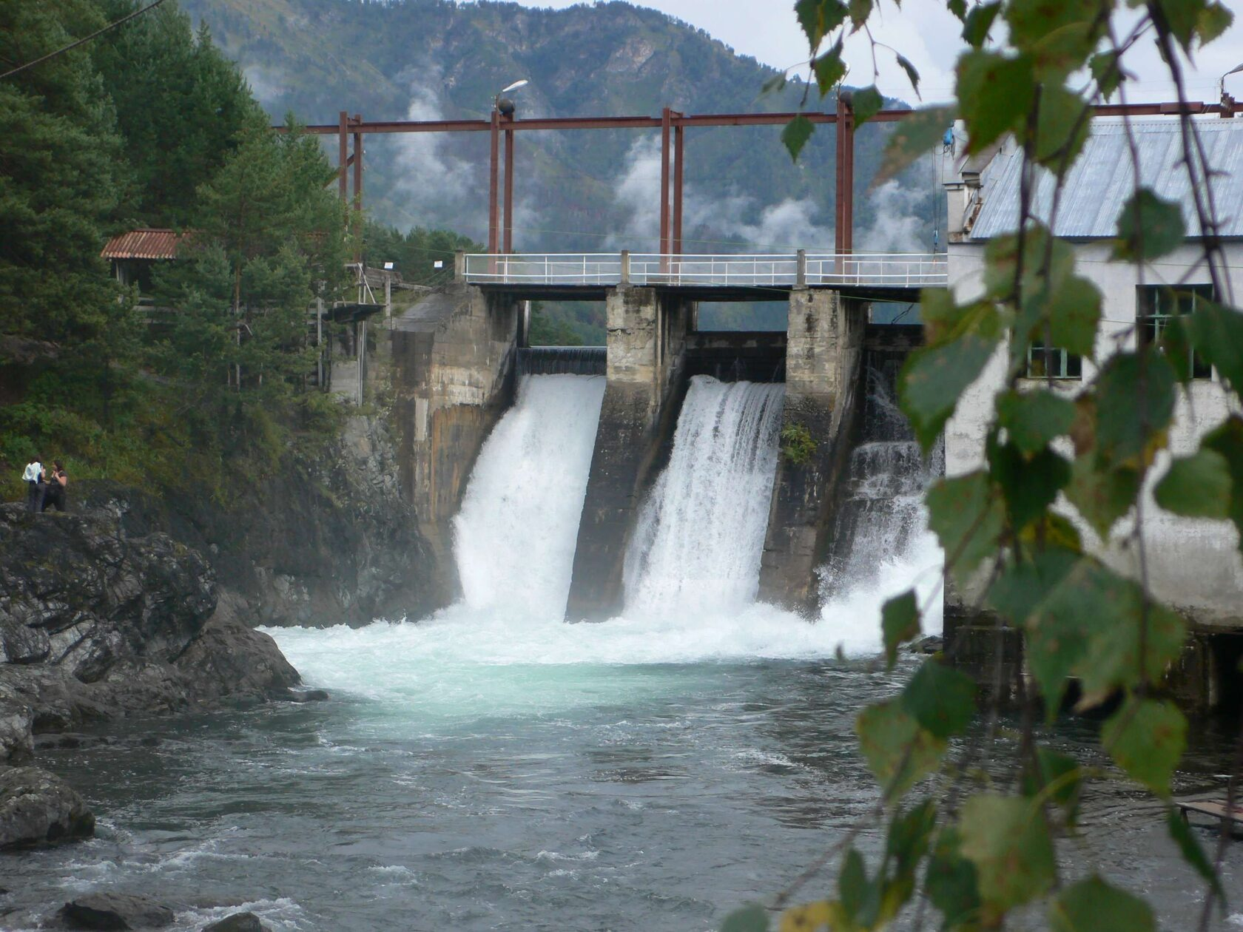
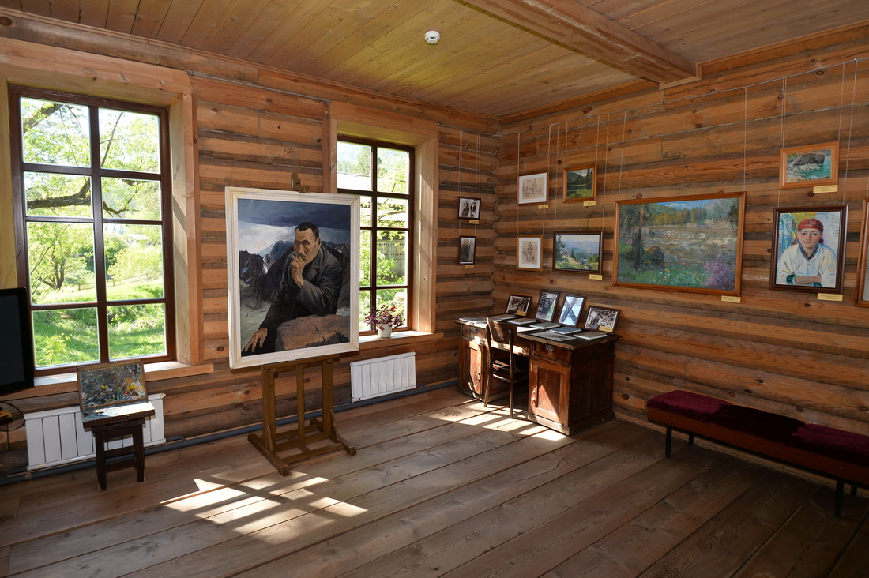
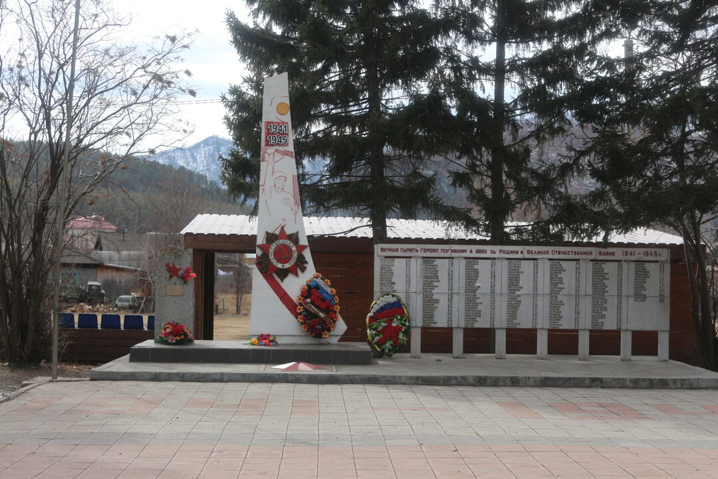
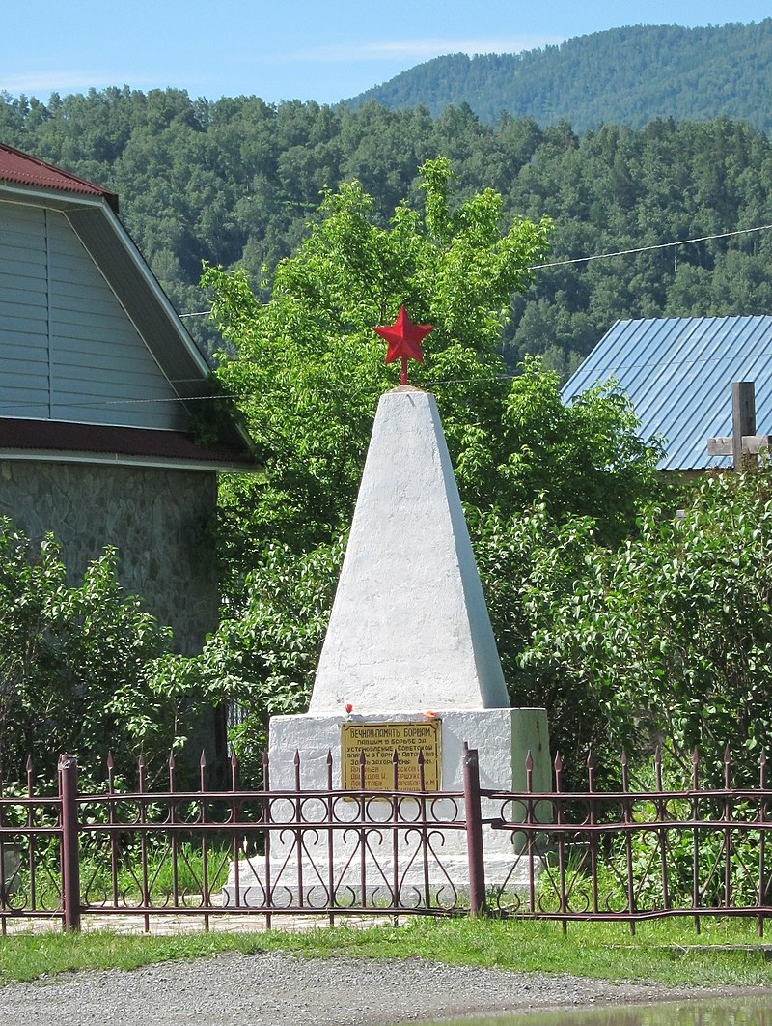
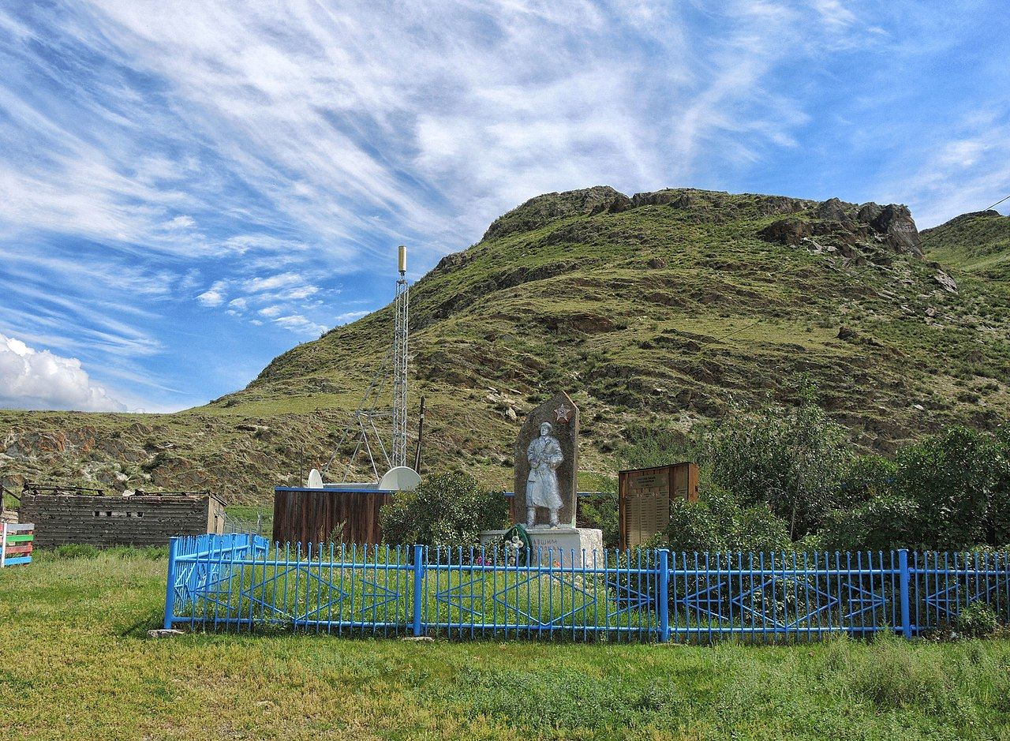
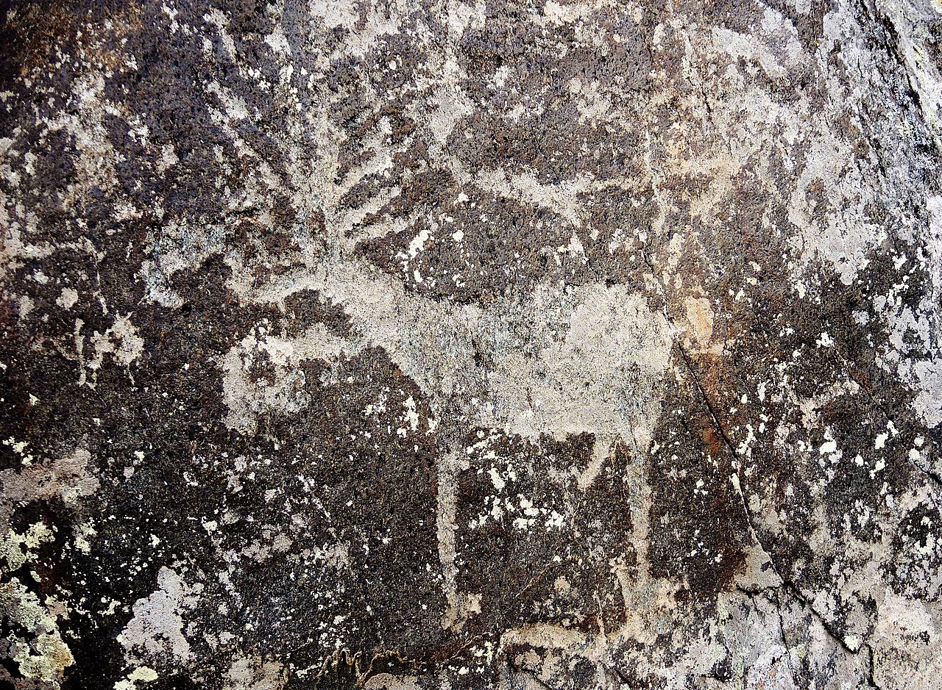
туризм
ОБЪЕКТЫ КУЛЬТУРНОГО НАСЛЕДИЯ МО
Регионального значения
Чемальская ГЭС (с. Чемал)
Дом-усадьба Г.И. Чорос-Гуркина (с. Анос)
Обелиск землякам, павшим в Великой Отечественной войне (с. Чемал)
Обелиск героям Гражданской войны (Братская могила 8 партизан и бойцов-чоновцев) (с. Чемал)
Обелиск в честь воинов-односельчан, павших в Великой Отечественной войне (с. Куюс)
Памятник археологии федерального значения (Наскальные рисунки) (с. Куюс)
ИНВЕСТИЦИОННЫЙ ПРОФИЛЬ ЧЕМАЛЬСКОГО РАЙОНА

Slide 12




реализуемые инвестиционные проекты
РЕАЛИЗУЕММЫЕ ИНВЕСТИЦИОННЫЕ ПРОЕКТЫ
НАИМЕНОВАНИЕ КОМПАНИИ | СФЕРА ДЕЯТЕЛЬНОСТИ | ИНВЕСТИЦИИ млн. руб. | СРОКИ РЕАЛИЗАЦИИ
ООО «Теплый стан» | Создание и развитие сети эко-отелей | 439,5 | 2020-2028
ООО «ЦСП» | Центр детского и семейного отдыха | 117,7 | 2020-2025
ООО «Клевер» | Развитие гостинично-туристического комплекса «Klever resort» | 100,4 | 2020-2025
ИП Кайгородов Михаил Викторович | Строительство Аквапарка «Дельфин» в селе Элекмонар | 132,4 | 2021-2025
ИНВЕСТИЦИОННЫЙ ПРОФИЛЬ ЧЕМАЛЬСКОГО РАЙОНА

Slide 13
организационные проблемы
ОРГАНИЗАЦИОННЫЕ ПРОБЛЕМЫ,
ПРЕПЯТСТВУЮЩИЕ РАЗВИТИЮ МО
объем бюрократических вопросов при реализации инвестиционного проекта
бюрократические проблемы
высокий износ сетей теплоснабжения, водоснабжения
и водоотведения
инженерная инфраструктура
ключевые направления
кадровые проблемы
отток кадров в бизнес индустрию
кадровые проблемы
нехватка квалифицированных кадров
ИНВЕСТИЦИОННЫЙ ПРОФИЛЬ ЧЕМАЛЬСКОГО РАЙОНА

Slide 14
меры господдержки
МИНИСТЕРСТВА, ОКАЗЫВАЮЩИЕ ПОДДЕРЖКУ ПРЕДПРИНИМАТЕЛЯМ И ИНВЕСТОРАМ
Министерство экономического развития Республики Алтай
Министерство цифрового развития Республики Алтай
Министерство сельского хозяйства Республики Алтай
Министерство финансов Республики Алтай
Министерство туризма Республики Алтай
Министерство труда, социального развития и занятости населения Республики Алтай
ИНВЕСТИЦИОННЫЙ ПРОФИЛЬ ЧЕМАЛЬСКОГО РАЙОНА

Slide 15




цель и задачи проекта
ЦЕЛЬ И ЗАДАЧИ ПРОЕКТА
ЗАДАЧИ ПРОЕКТА
ЦЕЛЬ
Вовлечь в процесс разработки инвестиционных профилей заинтересованные стороны
УЛУЧШЕНИЕ ИНВЕСТИЦИОННОГО КЛИМАТА В ЧЕМАЛЬСКОМ РАЙОНЕ ДЛЯ УВЕЛИЧЕНИЯ ПОТОКА ЧАСТНЫХ ИНВЕСТИЦИИ
Определить наиболее перспективные инвестиционные проекты
Выбрать приоритетные направления инвестиционного развития
Выработать рекомендации по улучшению
инвестиционной привлекательности
ИНВЕСТИЦИОННЫЙ ПРОФИЛЬ ЧЕМАЛЬСКОГО РАЙОНА

Slide 16



методология разработки
МЕТОДОЛОГИЯ РАЗРАБОТКИ
ИНВЕСТИЦИОННОГО ПРОФИЛЯ
СБОР ИНФОРМАЦИИ
АНАЛИЗ СОБРАННОЙ
ИНФОРМАЦИИ
ПРЕДЛОЖЕНИЯ
ПО ДАЛЬНЕЙШЕМУ
РАЗВИТИЮ РАЙОНА
ИНВЕСТИЦИОННЫЙ ПРОФИЛЬ ЧЕМАЛЬСКОГО РАЙОНА

Slide 17





методология разработки
МЕТОДОЛОГИЯ РАЗРАБОТКИ
ИНВЕСТИЦИОННОГО ПРОФИЛЯ
СБОР ИНФОРМАЦИИ
ИЗ ОТКРЫТЫХ
ИСТОЧНИКОВ
НАПРЯМУЮ
У ПРЕДСТАВИТЕЛЕЙ БИЗНЕСА И МУНИЦИПАЛИТЕТА
Данные официальной статистики
(Алтайкрайстат)
Запрос социально-экономических
и других показателей у представителей
муниципалитета
Сайт Администрации Чемальского района
Газета «Чемальский вестник»
Онлайн-опрос
местных компаний
Интернет сообщества местного населения в популярных социальных сетях
(Вконтакте, Одноклассники, Вацап, Телеграм)
«Новости Горного Алтая»
ИНВЕСТИЦИОННЫЙ ПРОФИЛЬ ЧЕМАЛЬСКОГО РАЙОНА

Slide 18


состав рабочей группы
СОСТАВ РАБОЧЕЙ ГРУППЫ
ПРЕДСТАВИТЕЛИ АДМИНИСТРАЦИИ МО «ЧЕМАЛЬСКИЙ РАЙОН»
поместить герб МО
ЕЛЕКОВ АЙДАР ИВАНОВИЧ
МАРКИТАНОВА АЛТЫНАЙ ВЯЧЕСЛАВОВНА
Глава Чемальского района
Заместитель главы Чемальского района
ИНВЕСТИЦИОННЫЙ ПРОФИЛЬ (НАИМЕНОВАНИЕ ВАШЕГО МУНИЦИПАЛИТЕТА)

Slide 19





контакты
КОНТАКТЫ
АДМИНИСТРАЦИЯ ЧЕМАЛЬСКОГО РАЙОНА
ИНВЕСТИЦИОННЫЙ УПОЛНОМОЧЕННЫЙ
649240 Республика Алтай с. Чемал, ул. Пчелкина д.89
+ 8 388 41 22 3 71
МАРКИТАНОВА АЛТЫНАЙ ВЯЧЕСЛАВОВНА
+ 8 388 41 22 4 89
adm-chemal@altaigov.ru
Заместитель главы Чемальского района
markitanova.altynay@mail.ru
Автономная некоммерческая организация «Центр поддержки предпринимательской и инвестиционной деятельности Республики Алтай «Мой бизнес»
649000 Республика Алтай, г. Горно-Алтайск, ул. Комсомольская, 9
+ 8 388 22 4 72 41
mybiz04@bk.ru
полный адрес
+ 7 …
почта
ИНВЕСТИЦИОННЫЙ ПРОФИЛЬ ЧЕМАЛЬСКОГО РАЙОНА

